Slide 1
Catedra GIAA-EMT
Transporte
Héctor Álvarez Marcos

Slide 2
Índice
01
02
03
Contexto General
Funcionamiento Base
Resultados visualizables

Slide 3
Contexto General

Slide 4
Contexto general
Cerebro del sistema
Simulador multi-agente que modela el comportamiento de una línea de bus específica. Realizado en la plataforma GAMA sobre la línea Express 01(401)

Slide 5
Contexto general
En que datos se basa
Se basa en datos propios de EMT desde julio 2025 hasta febrero 2026
Sólo días laborables (sin festivos ni gratuitos ni fines de semana)
Se tratan todos los días de la semana como iguales
Un análisis previo recoge información sobre las distribuciones por franja horaria de Subidas, Bajadas y Ocupación para cada parada de ambos sentidos. Estas distribuciones se inyectan como parámetros al simulador

Slide 6
Funcionamiento Base

Slide 7
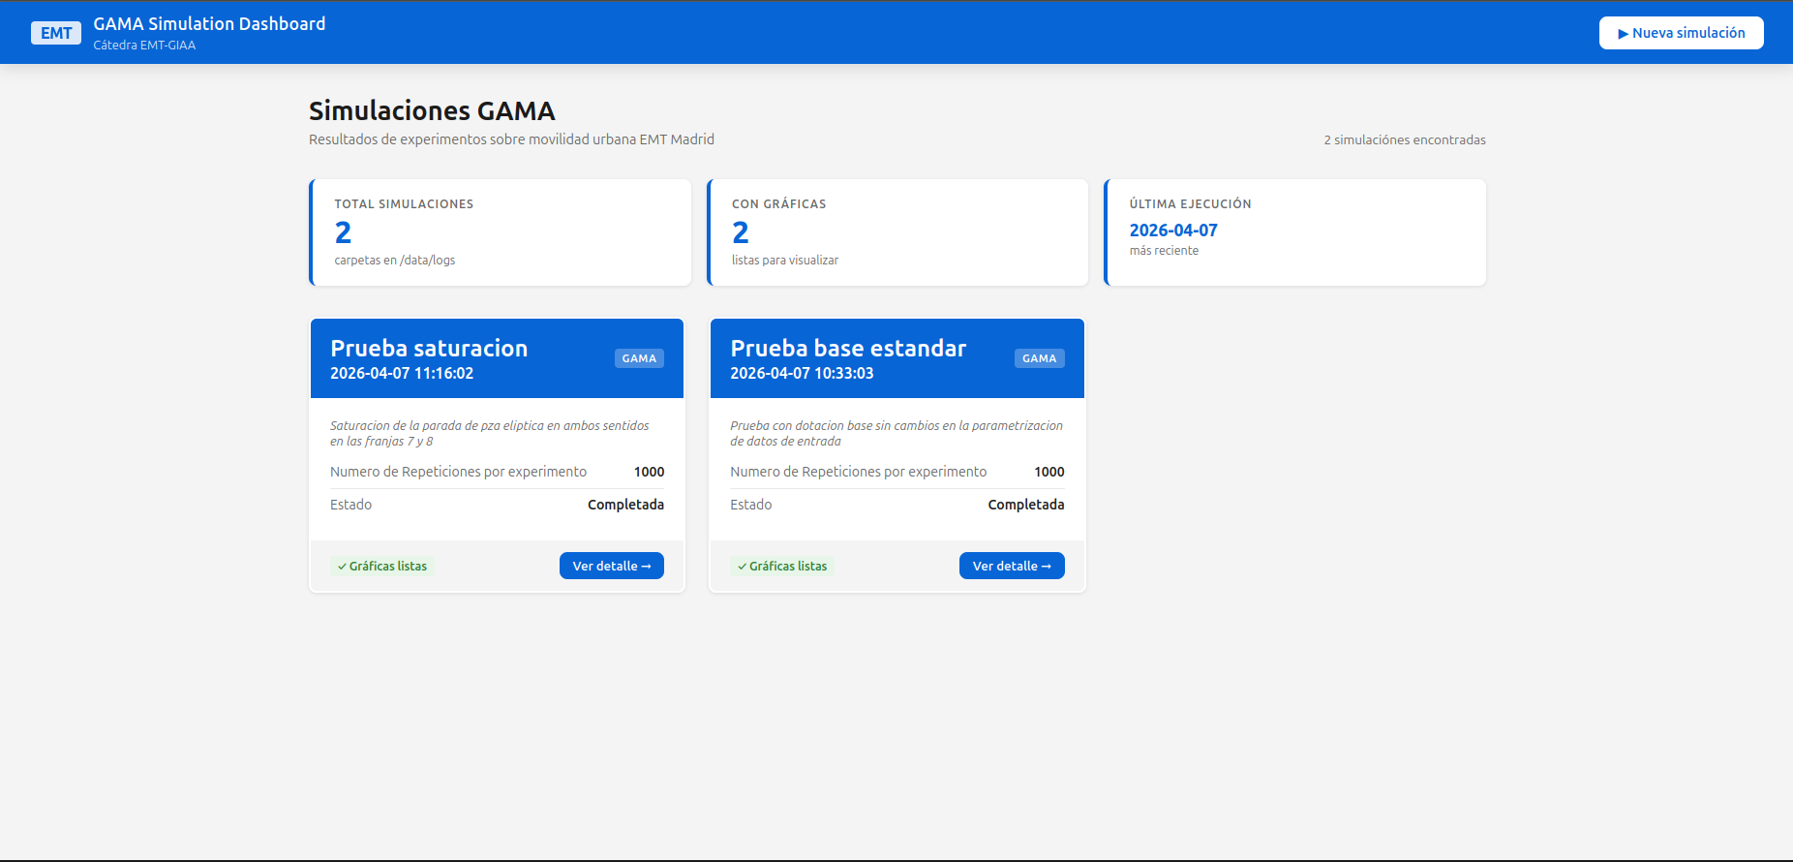
Dashboard principal
Photos
High angle of male swimmer in the water pool
Smiley male swimmer posing with goggles and cap in the pool
High angle of male swimmer swimming in water pool
Front view young man at basin stretching
High angle male stretching before swimming
Simulaciones realizadas

Slide 8
Dashboard principal
Photos
High angle of male swimmer in the water pool
Smiley male swimmer posing with goggles and cap in the pool
High angle of male swimmer swimming in water pool
Front view young man at basin stretching
High angle male stretching before swimming
Botón para crear simulaciones

Slide 9
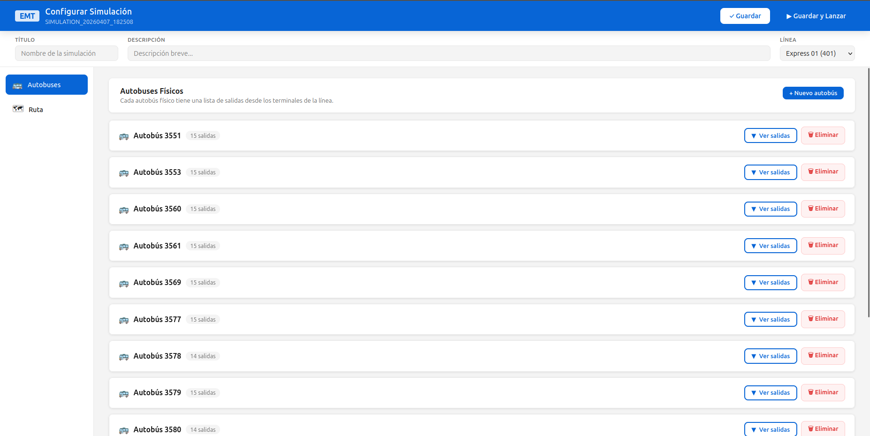
Configurador de la Simulación
Photos
High angle of male swimmer in the water pool
Smiley male swimmer posing with goggles and cap in the pool
High angle of male swimmer swimming in water pool
Front view young man at basin stretching
High angle male stretching before swimming
Posibilidad de añadir nombre, descripción y línea a simular (ahora mismo solo E01)

Slide 10
Configurador de la Simulación
Photos
High angle of male swimmer in the water pool
Smiley male swimmer posing with goggles and cap in the pool
High angle of male swimmer swimming in water pool
Front view young man at basin stretching
High angle male stretching before swimming
Filtrar por parametrización por autobús o por Ruta

Slide 11
Parametrización por Autobús
Photos
High angle of male swimmer in the water pool
Smiley male swimmer posing with goggles and cap in the pool
High angle of male swimmer swimming in water pool
Front view young man at basin stretching
High angle male stretching before swimming
Añadir más buses físicos

Slide 12
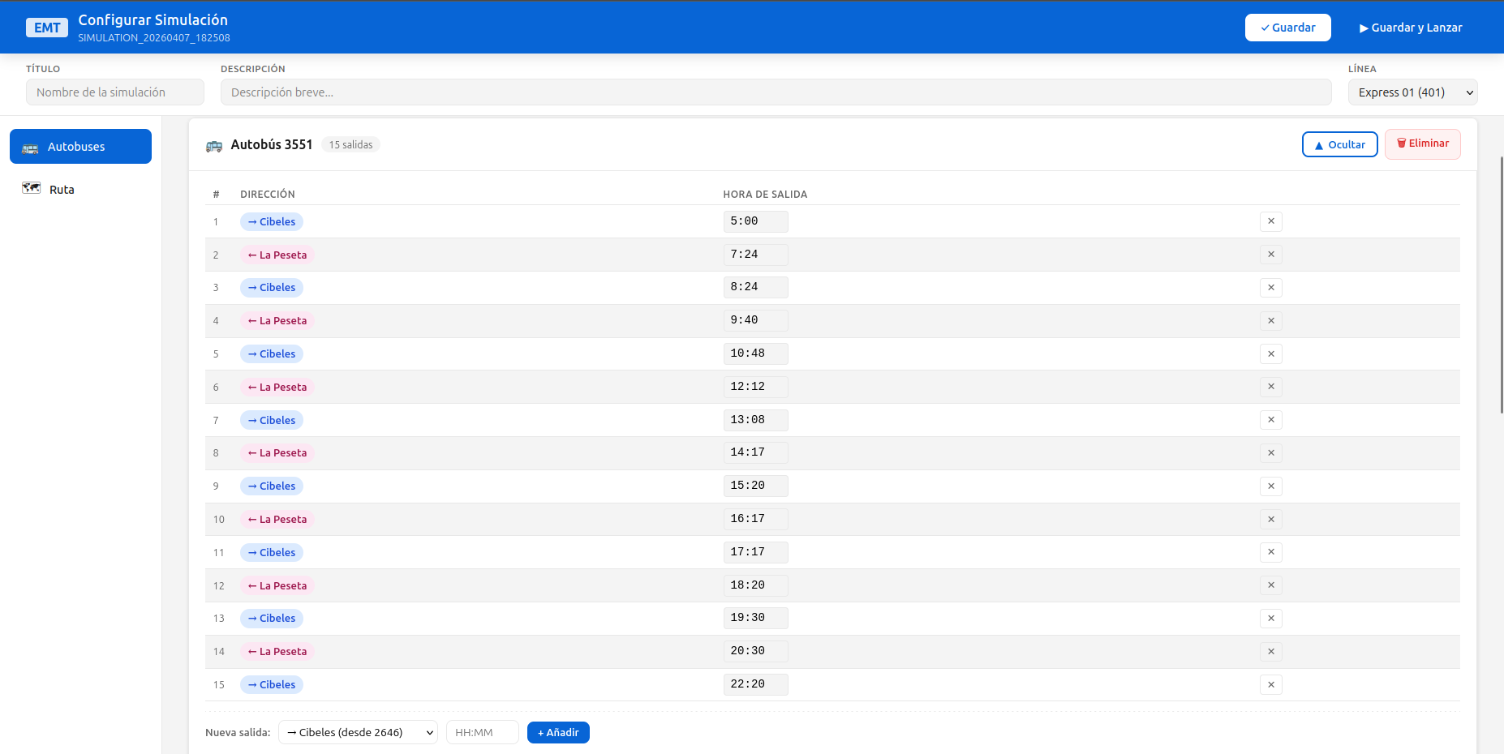
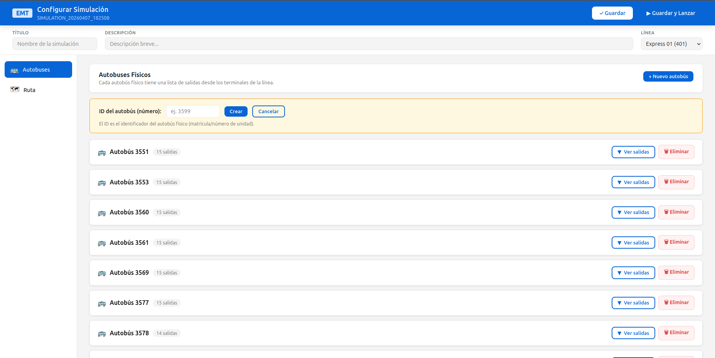
Parametrización por Autobús
Photos
High angle of male swimmer in the water pool
Smiley male swimmer posing with goggles and cap in the pool
High angle of male swimmer swimming in water pool
Front view young man at basin stretching
High angle male stretching before swimming
Modificar, o quitar salida programada
Identificar el autobús
Borrar el autobús físico y sus salidas programadas
Crear nueva salida de cabecera

Slide 13
Parametrización por Autobús
Photos
High angle of male swimmer in the water pool
Smiley male swimmer posing with goggles and cap in the pool
High angle of male swimmer swimming in water pool
Front view young man at basin stretching
High angle male stretching before swimming
Modificar o quitar salida programada
Borrar el autobús físico y sus salidas programadas
Crear nueva salida de cabecera

Slide 14
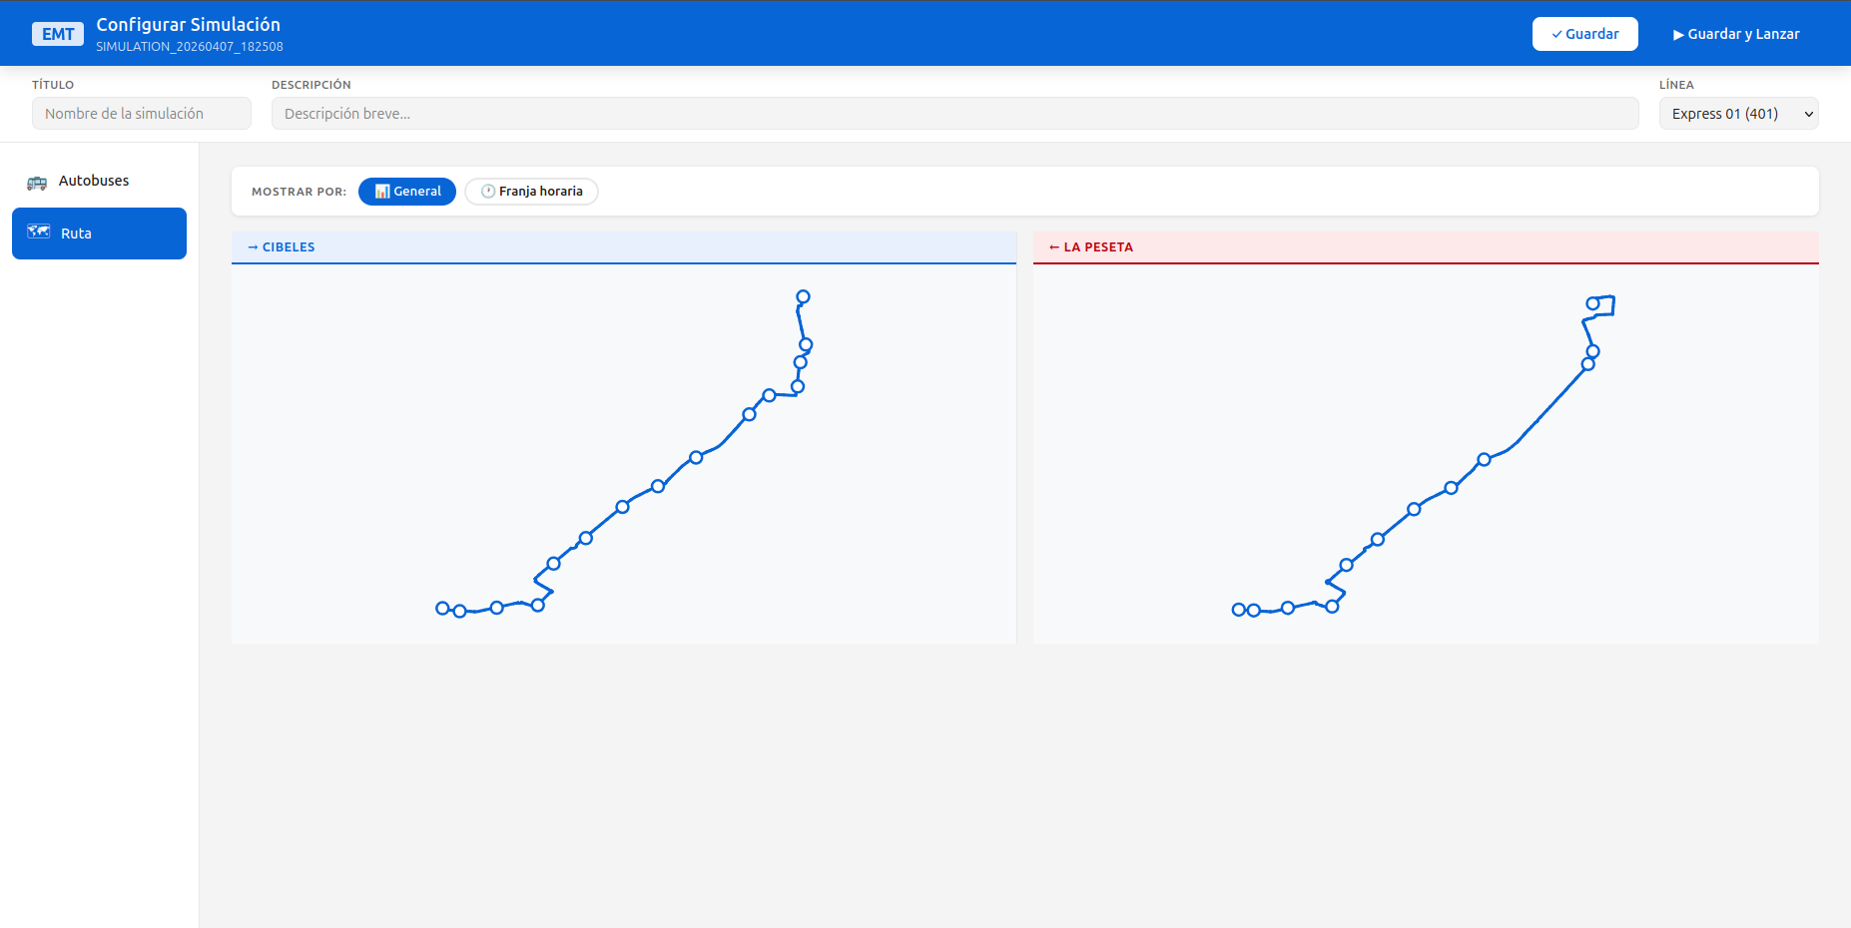
Parametrización por Ruta
Mapas geolocalizados de ambos sentidos de la simulación

Slide 15
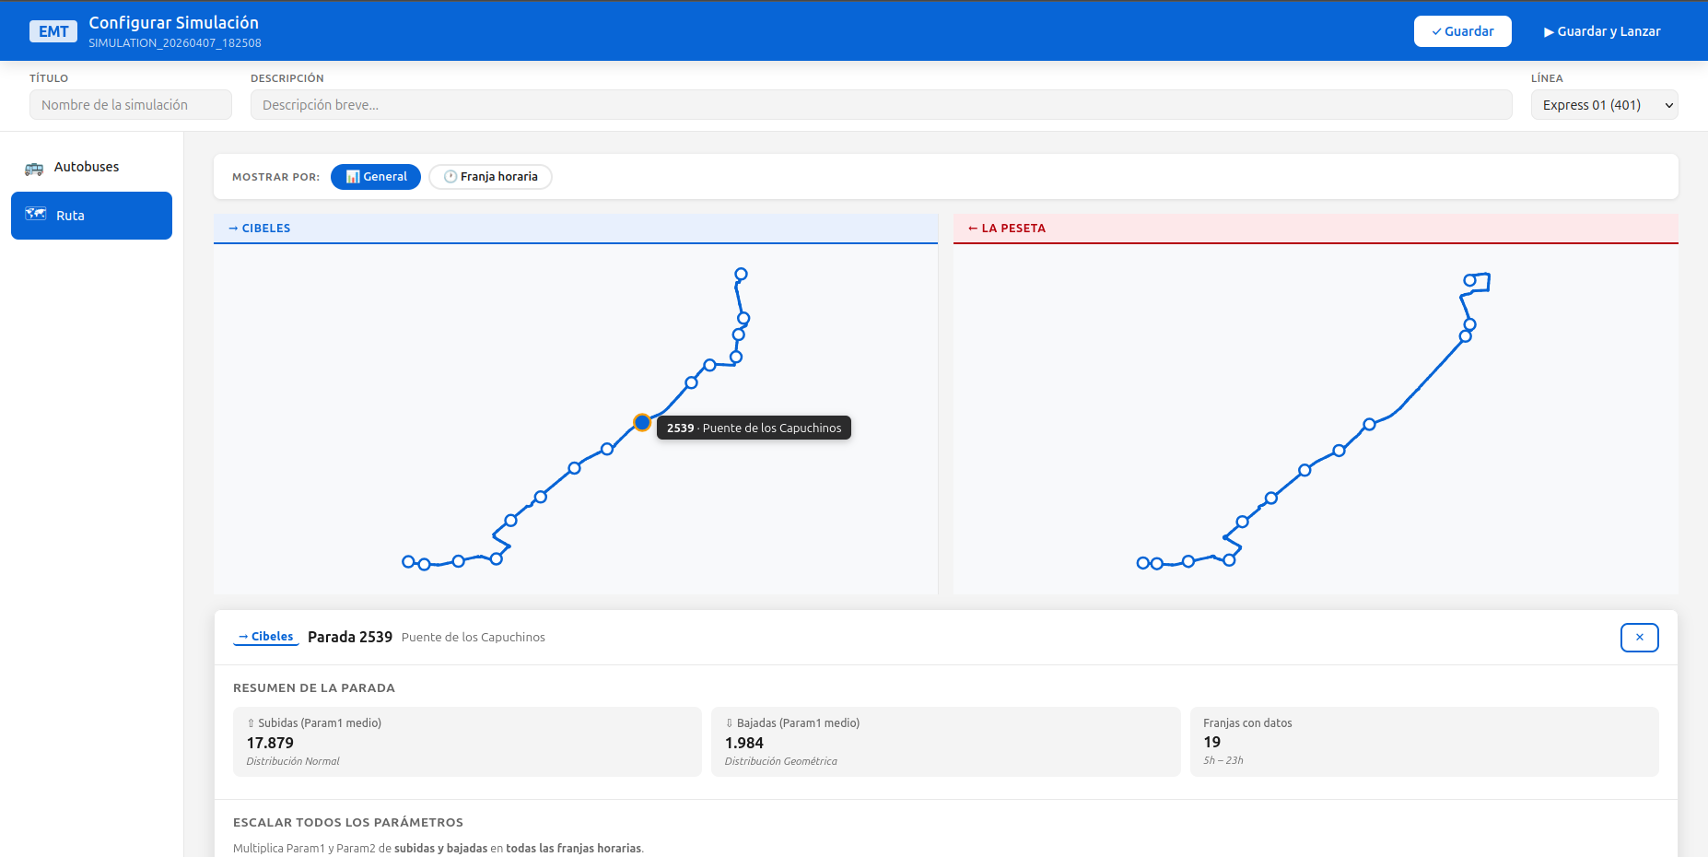
Parametrización por Ruta
Permite seleccionar parada
Mapas geolocalizados de ambos sentidos de la simulación

Slide 16
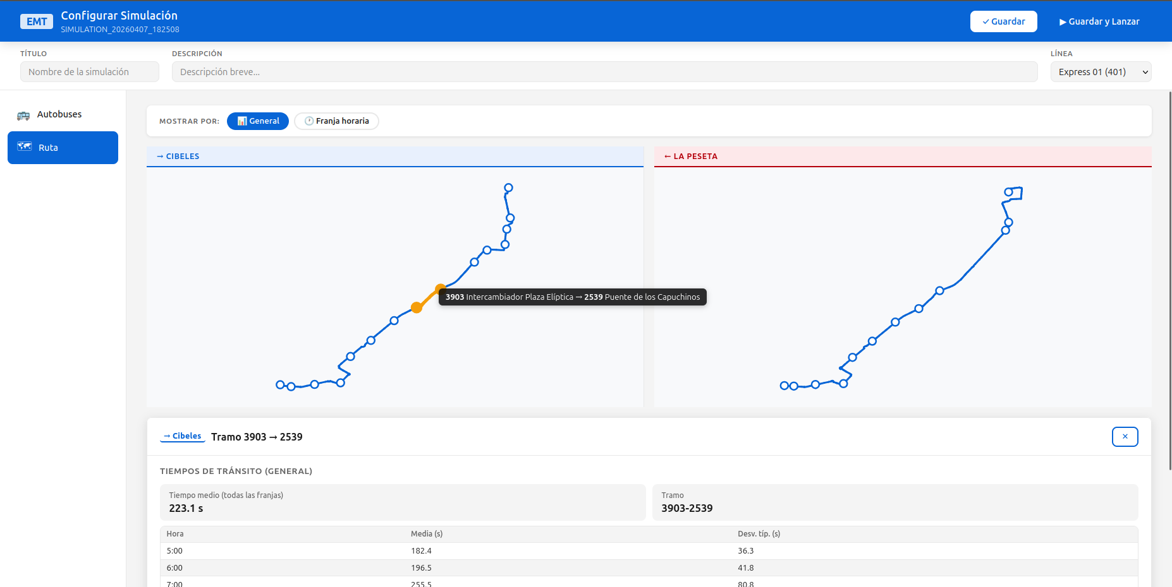
Parametrización por Ruta
O tramos entre paradas

Slide 17
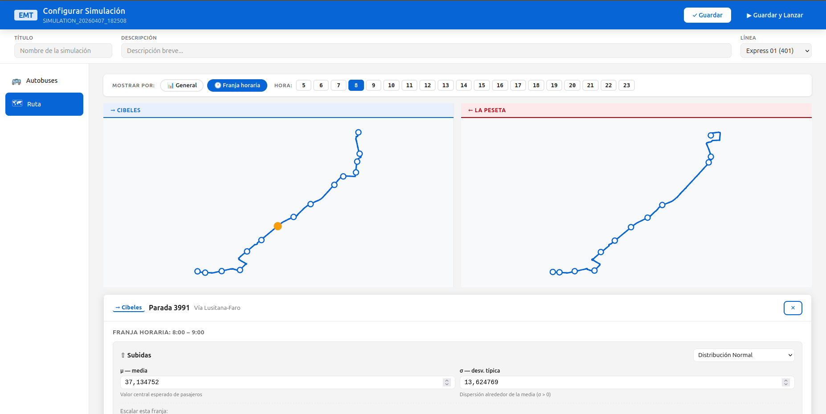
Parametrización por Ruta
Permite filtrado general o por franja horaria

Slide 18
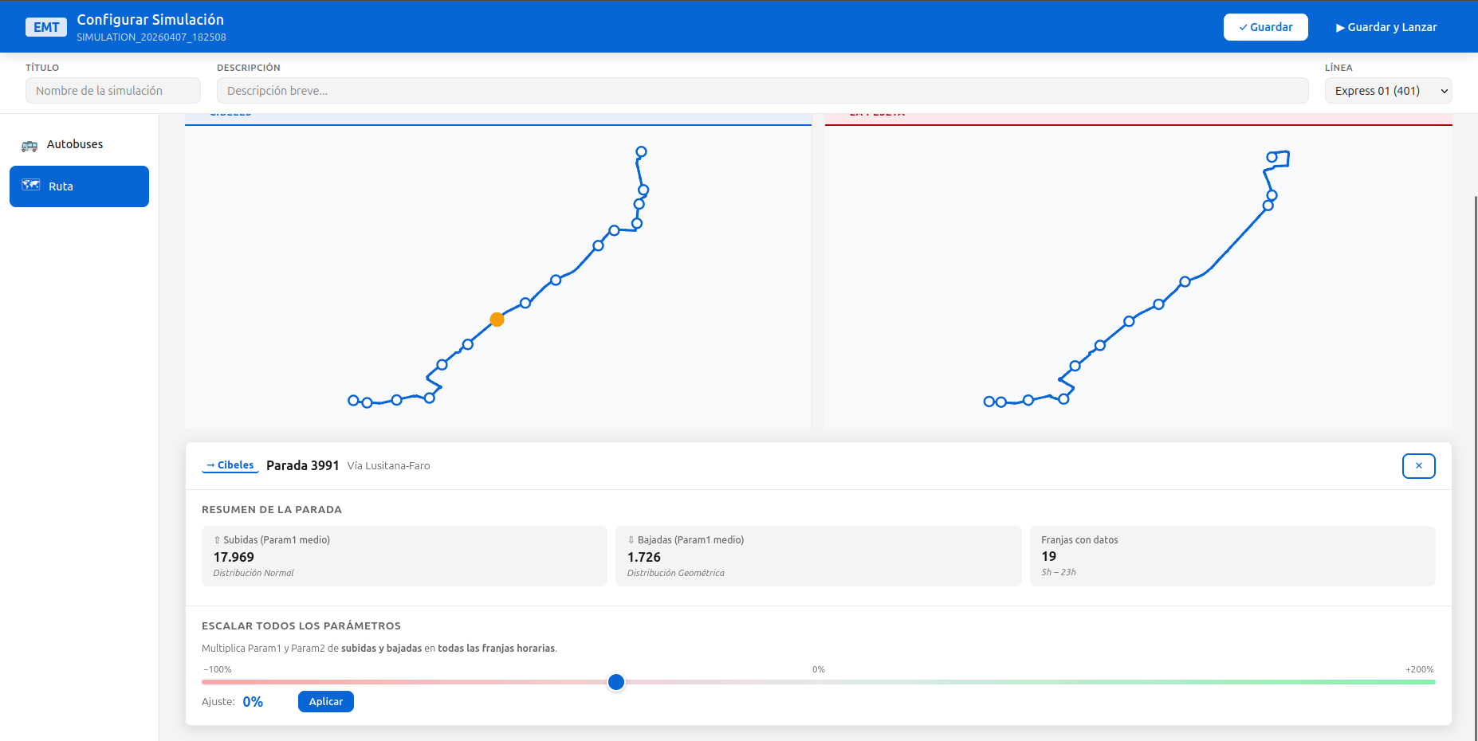
Parametrización por Ruta- Filtro General
Permite el escalado por % (entre -100% y +200%) de todos los parámetros de la selección

Slide 19
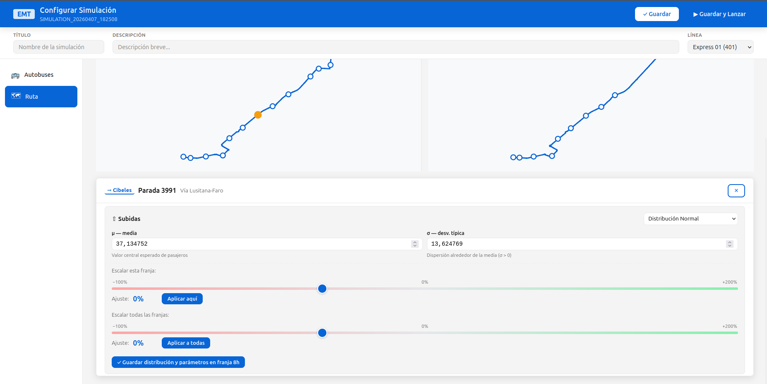
Parametrización por Ruta- Filtro Franja
Valores de la distribución de los datos en el caso de filtrar por franja
Tipo de distribución
Permite filtrado general o por franja horaria

Slide 20
Parametrización por Ruta
Permite también escalado por %
Permite filtrado general o por franja horaria

Slide 21
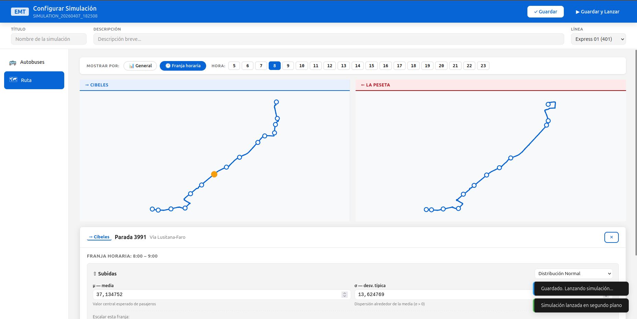
Parametrización por Ruta
Permite también escalado por %
Una vez parametrizada la simulación, lanzar
Permite filtrado general o por franja horaria
Mensaje de confirmación

Slide 22
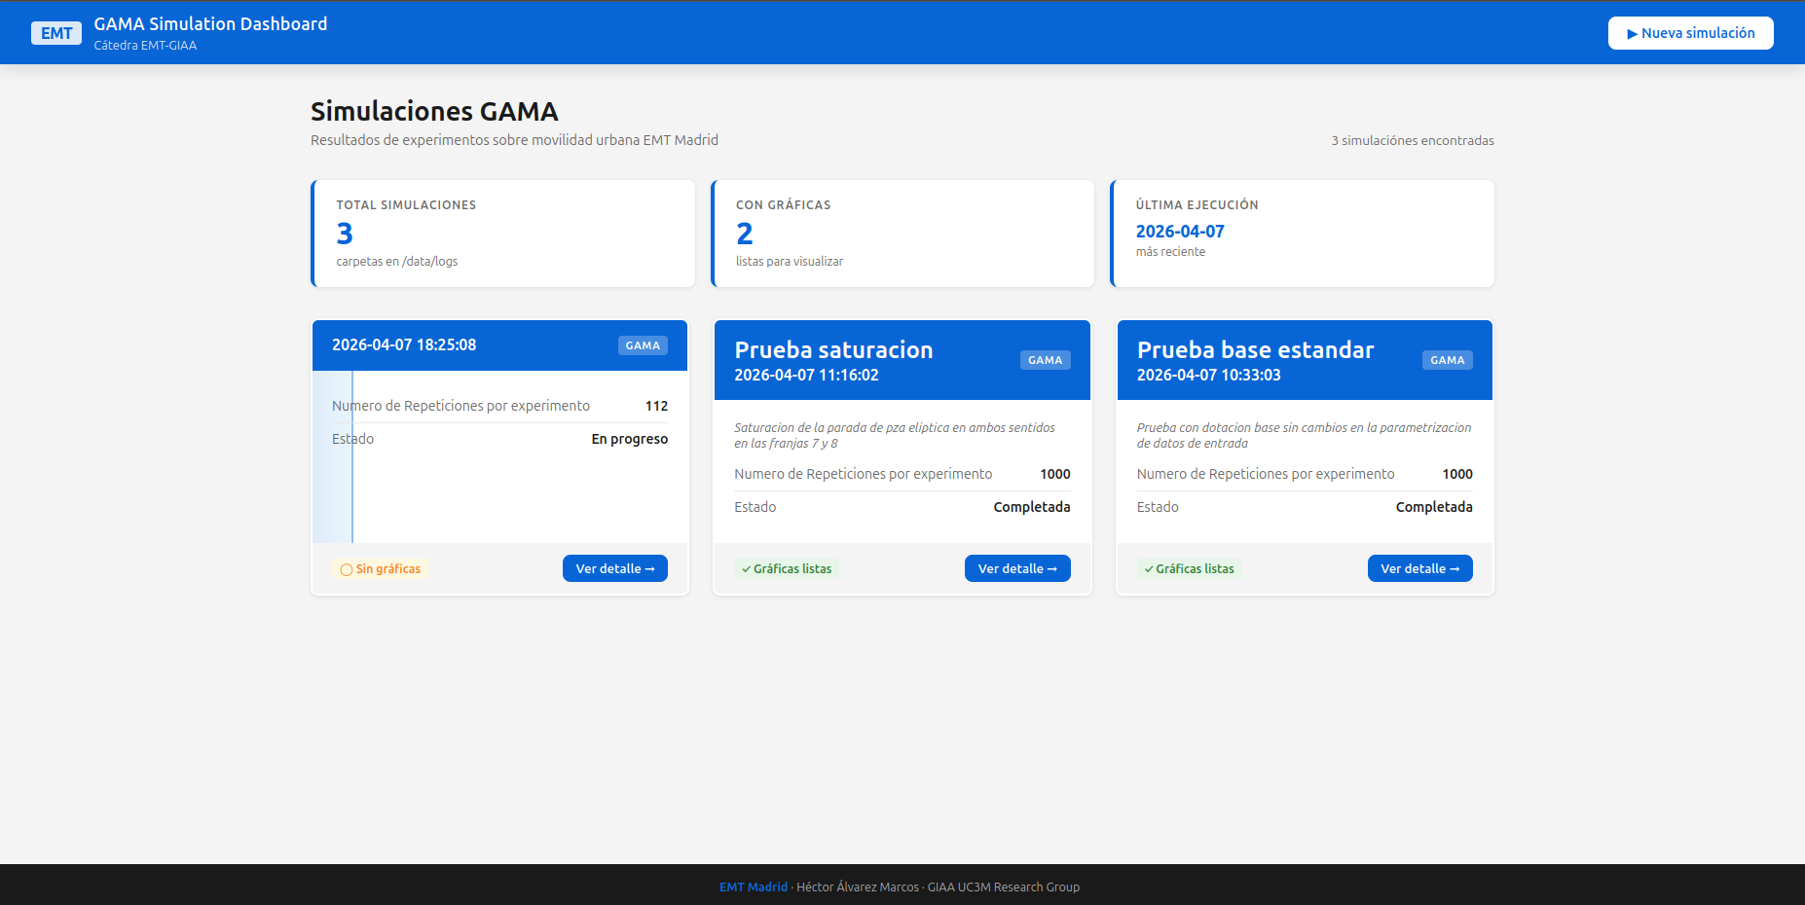
Dashboard principal- Info de Sims
Photos
High angle of male swimmer in the water pool
Smiley male swimmer posing with goggles and cap in the pool
High angle of male swimmer swimming in water pool
Front view young man at basin stretching
High angle male stretching before swimming
Por orden:
Nombre
Fecha y hora
Descripción
Número de simulaciones de montecarlo realizadas
Estado ( Puede ser :
  En proceso
  Esperando Gráficas
  Completado )
Barra que autocolorea según el número de simulaciones realizadas
Visualizador gráfico del estado

Slide 23
Resultados Visualizables

Slide 24
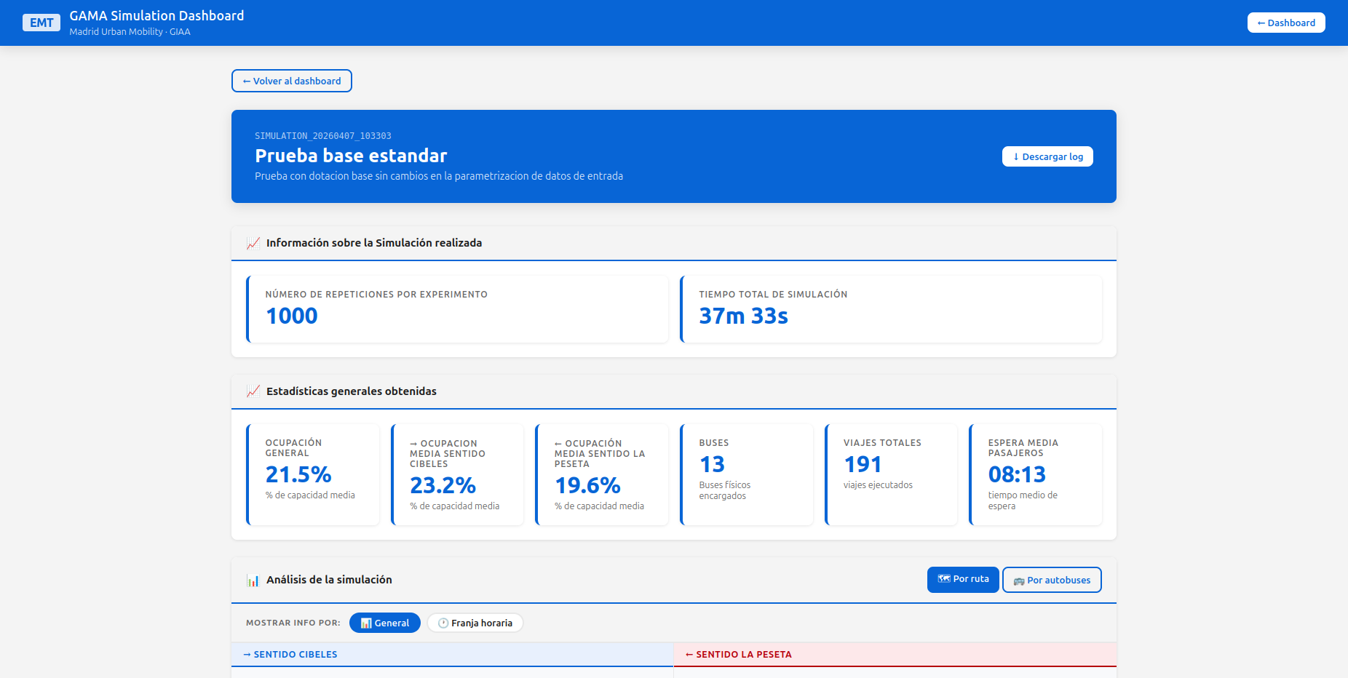
Reporte de Simulación
Estadísticas base sobre la simulación

Slide 25
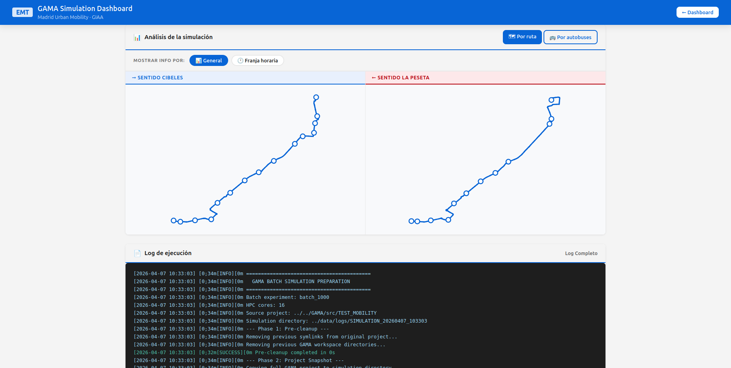
Reporte de Simulación
Resultado del log del pipeline completo
Útil para traceback de errores

Slide 26
Reporte de Simulación
Filtrado del análisis a nivel principal:
Por ruta
Por autobuses
Ambos filtros permiten refiltrar por franja horaria

Slide 27
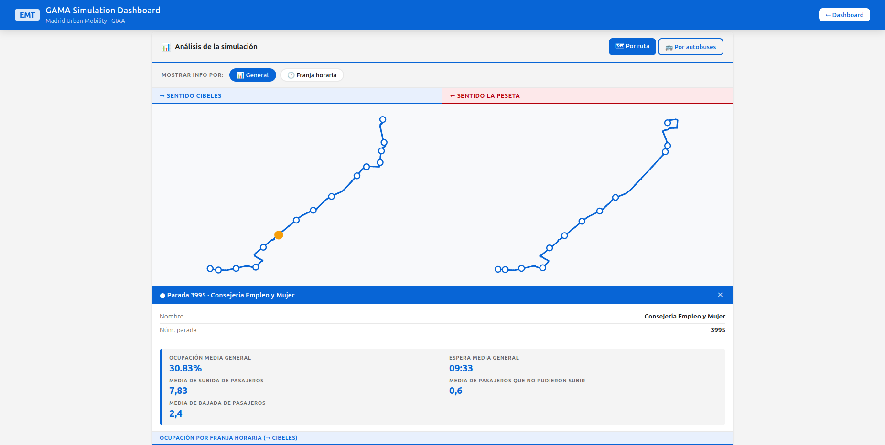
Reporte de Simulación - Ruta
Info a nivel general sobre la parada

Slide 28
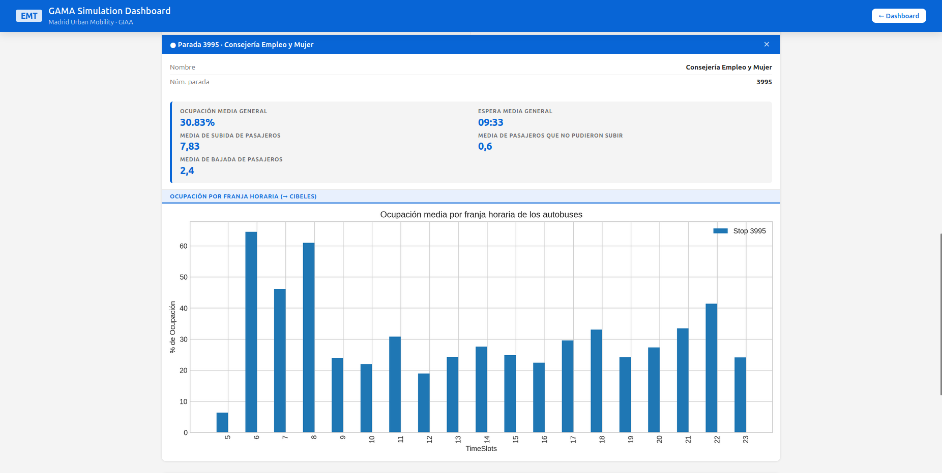
Reporte de Simulación - Ruta
Gráfica de barras que muestra el % de ocupación por franja horaria
Info a nivel general sobre la parada

Slide 29
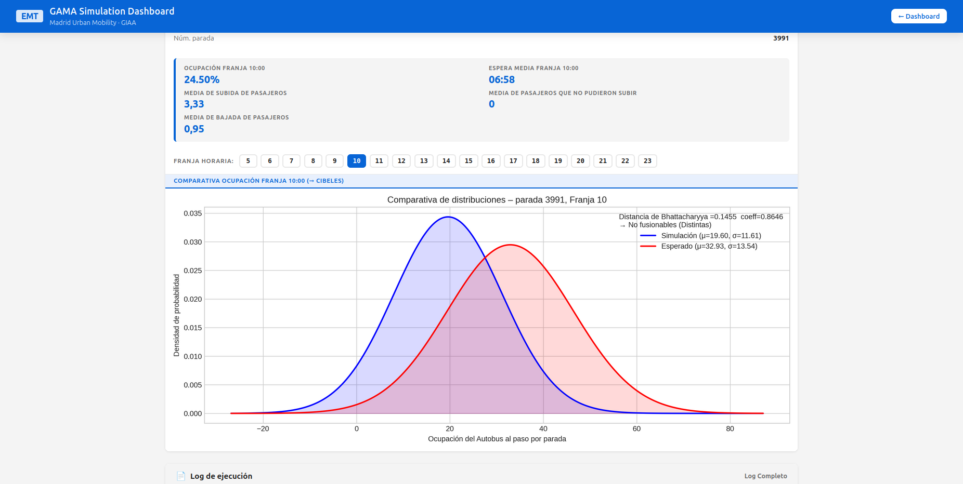
Reporte de Simulación - Ruta
Info sobre la “igualdad” o “desigualdad” de las distribuciones según métricas de bhattacharyya
Gráfica comparativa de distribución esperada (Roja) versus distribución simulada (azul)

Slide 30
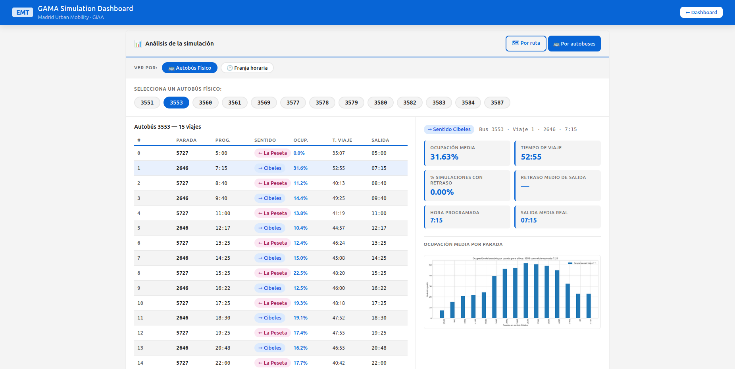
Reporte de Simulación - Autobús
Filtrado por autobús físico o por franja horaria

Slide 31
Reporte de Simulación - Autobús
Info sobre cada salida del autobús. Contiene parada origen, hora programada, sentido, % de ocupación, tiempo de viaje y salida media real

Slide 32
Reporte de Simulación - Autobús
Info ampliada con gráfica de un autobús específico

Slide 33
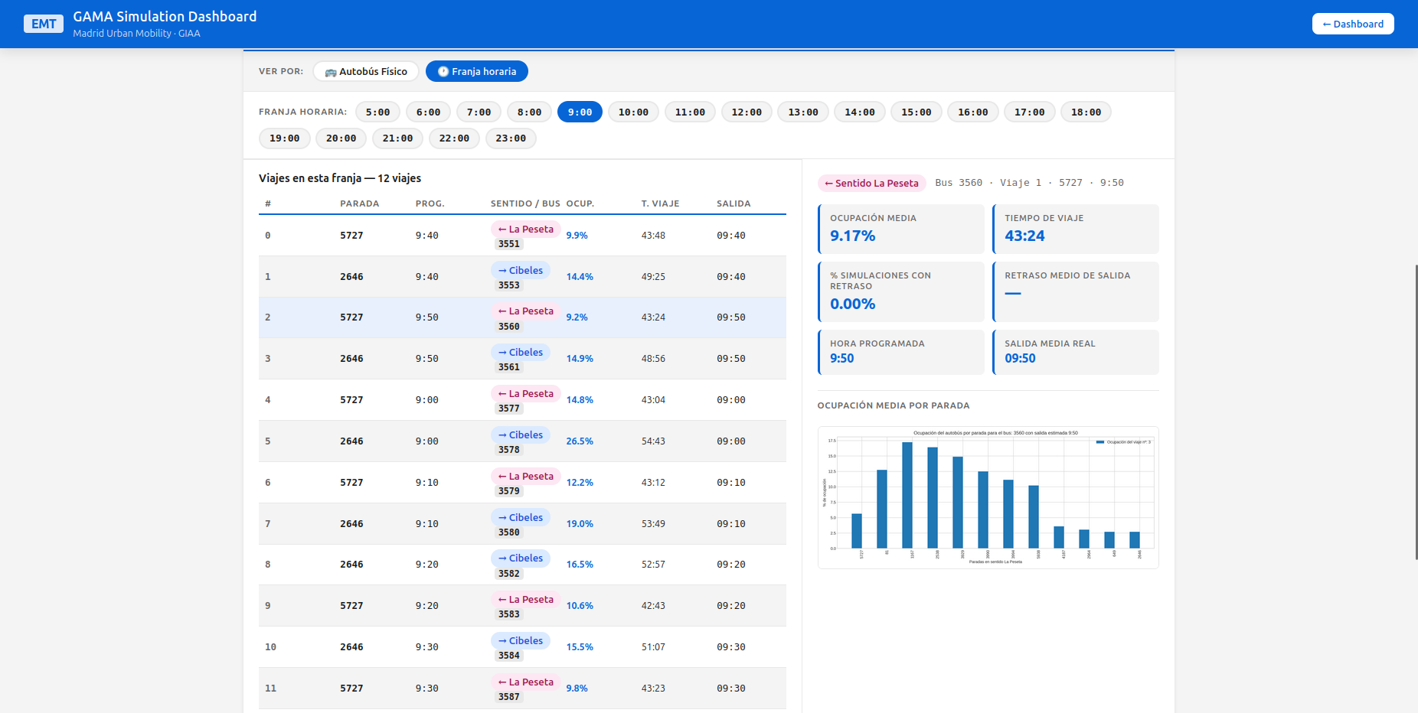
Reporte de Simulación - Autobús
Info ampliada con gráfica de un autobus específico
Misma información pero filtrando por franja

